Slide 1
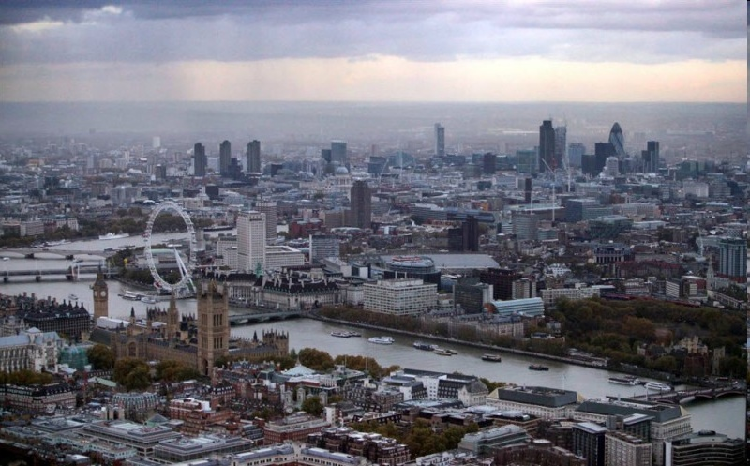
Путешествие по Лондону

Slide 2
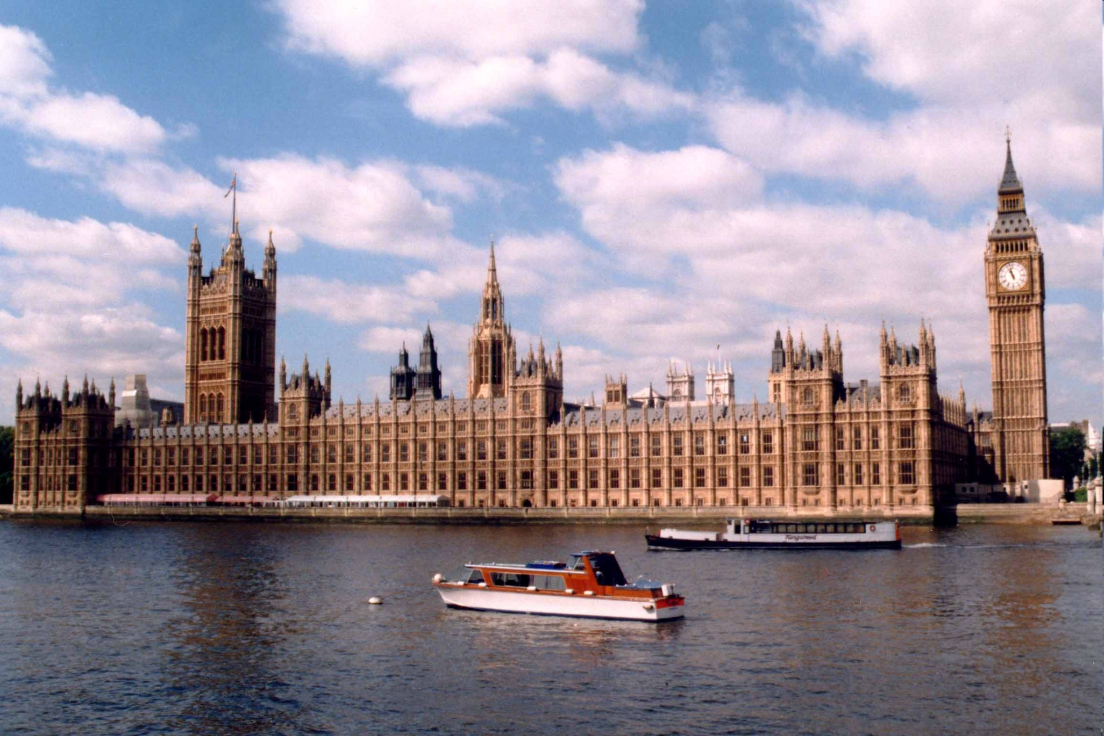
Вестминстерское аббатство

Slide 3
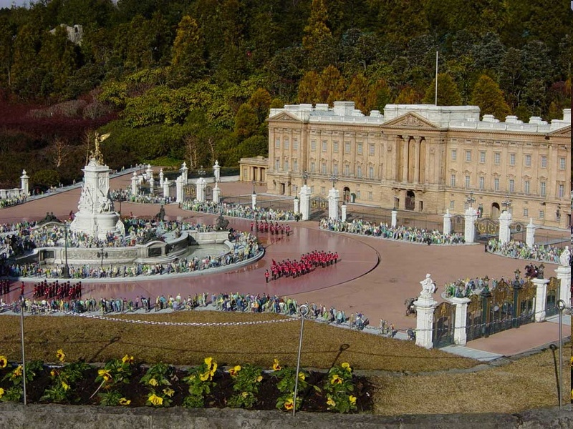
Букингемский дворец

Slide 4
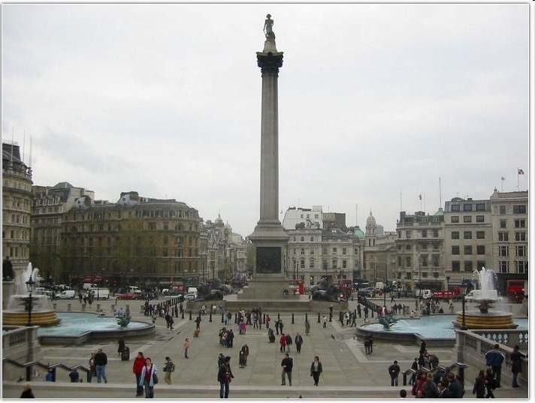
Трафальгарская площадь

Slide 5
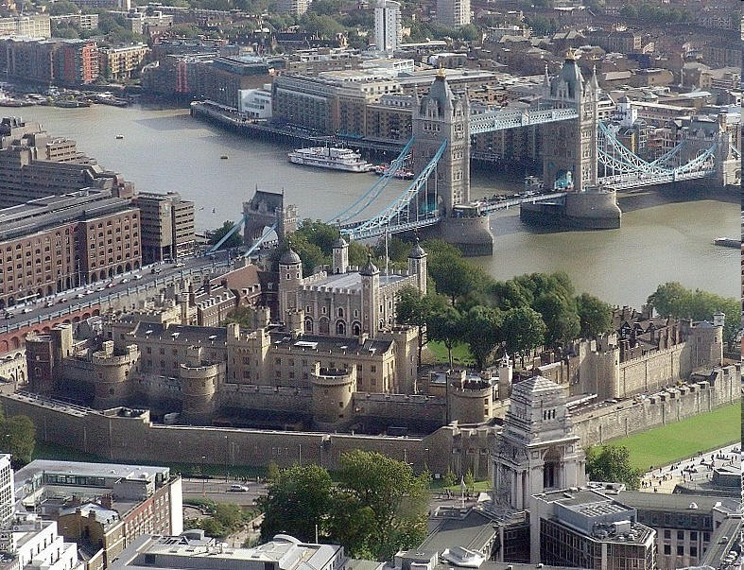
Тауэр

Slide 6
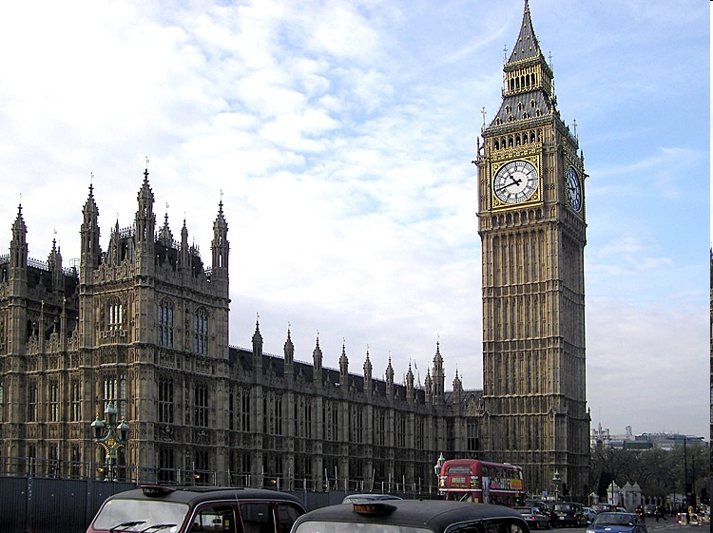
Биг-Бен

